Slide 1

Padronização de Normas Regulatórias para América Latina
Ney Ferraz Dias – Diretor Geral da Porto Seguro

Slide 2

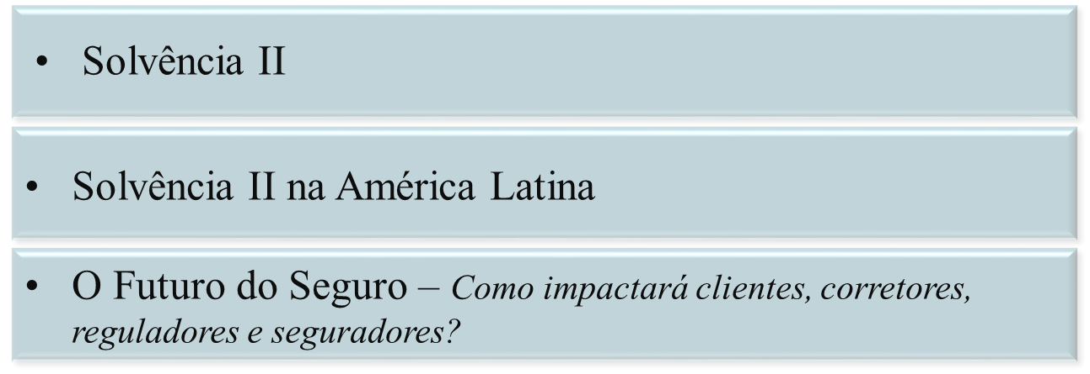
Agenda
Solvência II
Solvência II na América Latina
O Futuro do Seguro – Como impactará clientes, corretores, reguladores e seguradores?
Notes:
Previdência – aumento longevidade.
Vida e Saúde- impressora 3d órgãos / epidemias
Auto – Veiculos autônomos e equipamentos que previnem acidentes.

Slide 3
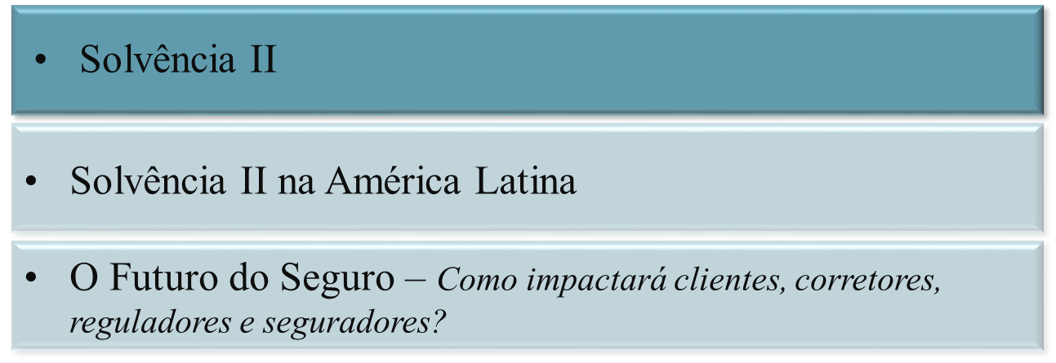
Agenda
Solvência II
Solvência II na América Latina
O Futuro do Seguro – Como impactará clientes, corretores, reguladores e seguradores?
Notes:
Previdência – aumento longevidade.
Vida e Saúde- impressora 3d órgãos / epidemias
Auto – Veiculos autônomos e equipamentos que previnem acidentes.

Slide 4
Solvência II
SOLVÊNCIA II
PILAR 1
PILAR 2
PILAR 3
Quantificação de Riscos
Revisão do Supervisor
Disciplina de Mercado
‘
Subscrição
Requerimentos de Capital
Atividades de Supervisão
Reporte Financeiro & Divulgação ao Público
Mercado
Crédito
Capital Baseado em Riscos
Governança
Transparência
Liquidez
Capital Mínimo
Revisão do Processo
Divulgação
Operacional

Slide 5
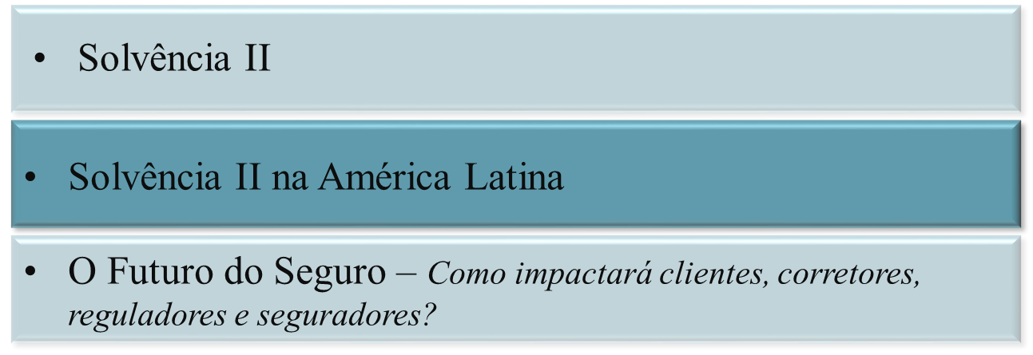
Agenda
Solvência II
Solvência II na América Latina
O Futuro do Seguro – Como impactará clientes, corretores, reguladores e seguradores?
Notes:
Previdência – aumento longevidade.
Vida e Saúde- impressora 3d órgãos / epidemias
Auto – Veiculos autônomos e equipamentos que previnem acidentes.

Slide 6











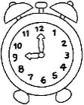



Solvência II na América Latina
Visão contábil
Requisitos de Governança
Visão Econômica
Capital Baseado em Riscos
Margem de Solvência
Nível de Aderência a Solvência II na região
Estágio inicial
Parcialmente ainda sem cronograma
Substancialmente implementadas com cronograma
Aderentes
Argentina
Colômbia
Brasil
EU – Jan/16
Uruguai
Costa Rica
México
Paraguai
Peru
Chile
Venezuela
Aderência nos próximos 1 - 3 anos
Equador
Bolívia
Fonte: Swiss RE: Insurance solvency regulation in Latin America: modernizing at varying speeds 2015 (selected countries)

Slide 7
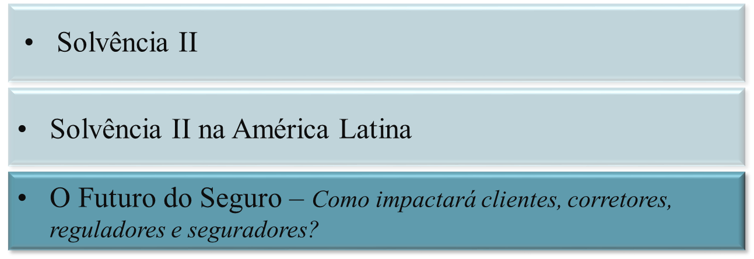
Agenda
Solvência II
Solvência II na América Latina
O Futuro do Seguro – Como impactará clientes, corretores, reguladores e seguradores?
Notes:
Previdência – aumento longevidade.
Vida e Saúde- impressora 3d órgãos / epidemias
Auto – Veiculos autônomos e equipamentos que previnem acidentes.

Slide 8
O Futuro do Seguro
O setor está imune às rápidas mudanças
tecnológicas e de expectativa do consumidor?

Slide 9
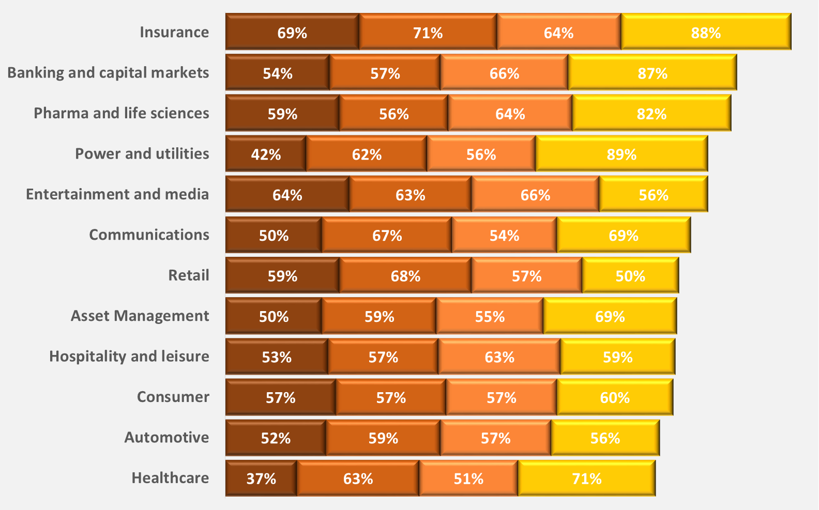
A indústria de seguros deve ser a
mais afetada pelos modelos disruptivos
O Futuro do Seguro: opinião dos CEOs
Q: Quão disruptivo você acredita que as seguintes tendências serão para a sua indústria ao longo dos próximos cinco anos?
Canais de
distribuição
Comportamento
do Consumidor
Aumento da
Concorrência*
Mudanças na
Regulação
* Concorrentes tradicionais e disruptores
Fonte: PwC: 1.322 CEOs entrevistados por PwC´s 18th Annual Global CEO Survey

Slide 10
O Futuro do Seguro
Como o setor deverá ser impactado?
Social
Onde
‘Two-Speed’
Crescimento Global
Tecnologia
Revolução dos
Consumidores –
Modelos Disruptivos
“Big Data” - Poder
amplificado de
discriminação
Por que
Economia
O que
Meio Ambiente
Evolução
‘Big and Fast’ de
Modelo de
Negócios
Como
Político
Fonte: PwC: The Future of Insurance

Slide 11
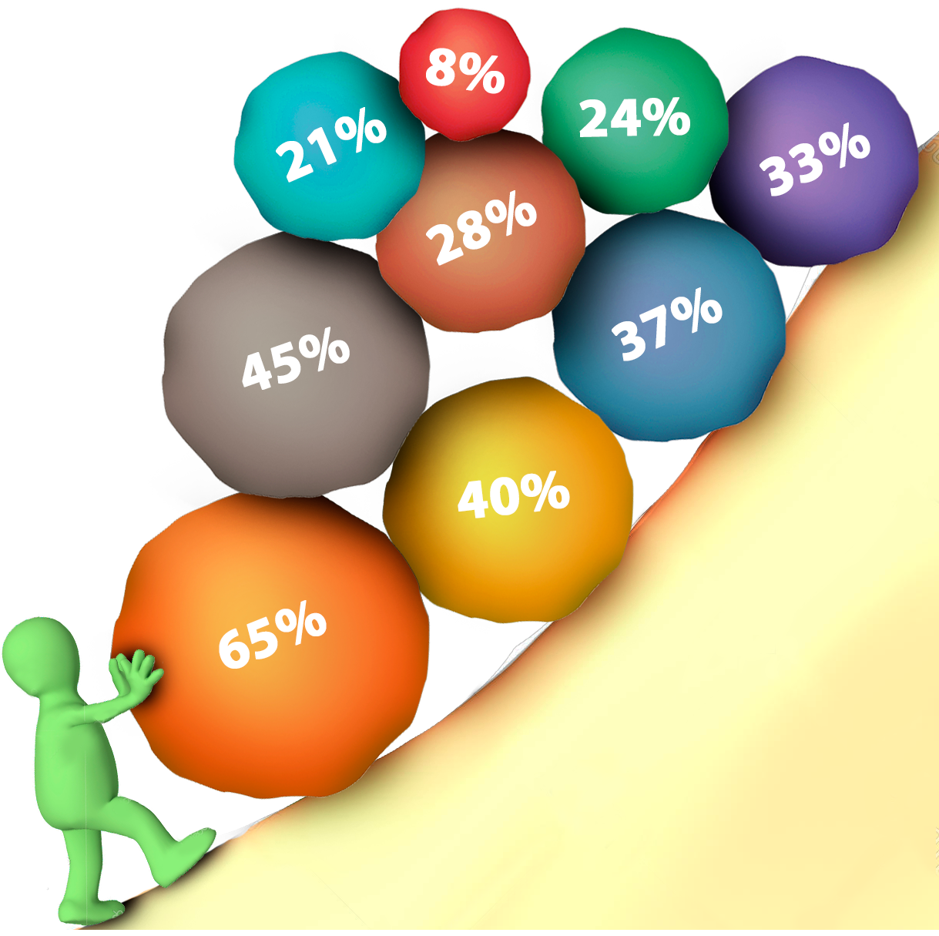
Alerta: “...foco em inovação está na
operação e não no crescimento estratégico”
O peso do “Big Business”
Quais são os principais desafios
nos próximos 2 anos?
Falta de fidelidade do consumidor
Mudança demográfica e social
Dificuldade de Inovação
Concorrência entrantes
Novos Produtos / Serviços
Complexidade Organizacional
Concorrência atual
Redução de Margens
Regulação
“...Se alguém tiver que ser disruptor, que sejamos nós”
John Geyer, MetLife
Fonte: KPMG: A new World of Opportunity. 2015.
Pesquisa realizada com 280 Executivos em 20 países em Abr/15

Slide 12
A velocidade das mudanças
Tempo para atingir 50 milhões de usuários:
Rádio: 38 anos
TV: 13 anos
Internet: 4 anos
Facebook: 2 anos
Angry birds:
?
35 dias

Slide 13
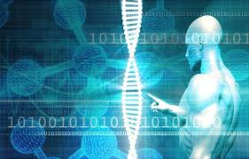
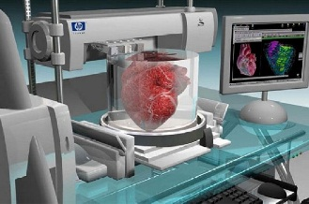
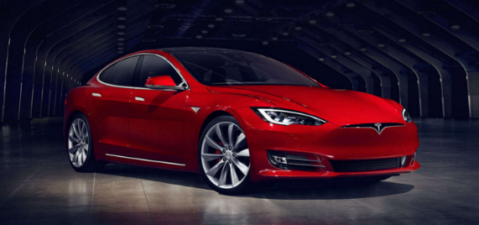
“(...) o futuro já chegou. Só não está
uniformemente distribuído.” *
O que já está aí...
- Informações genéticas: “23 and me”
- Impressora 3D de órgãos
longevidade
Saúde
Vida | Previdência
Tesla Modelo S
~USD 60,000
Auto Pilot / Elétrico
90% dos acidentes tem causa humana
Seguro Auto
* William Gibson (escritor americano e canadense que tem sido chamado de profeta noir do cyberpunk, subgênero da ficção científica)

Slide 14
Concluindo...
Seguro = Mutualismo
São pessoas que, de uma forma técnica, profissional e, sobretudo, humana, proporcionam a outras pessoas a justa compensação, superação ou mitigação de seus imprevistos. E, assim, permitindo que possam seguir em frente.
Corretores+Seguradores+Reguladores: têm em conjunto, o desafio e o privilégio de atuar ainda mais para uma Sociedade protegida de seus riscos atuais e futuros
Mãos a obra!!!

Slide 15
OBRIGADO!
GRACIAS!

Slide 16



Futuro do Seguro: Como o setor deverá ser impactado?
Forte aperfeiçoamento das seguintes
capacidades:
Oportunidades
Evolução
‘Big and Fast’ de
Modelo de Negócios
Captura do sentimento do consumidor e
seus ciclos de vida
Processamento na nuvem a um custo
menor numa escala muito superior
(2003 = 2 dias)
Precificação mais assertiva e ROAE
Ameaças
Novos entrantes utilizando uma tecnologia
mais barata e maior capacidade analítica
Cybert Security Threats: aumento do valor
da informação para hackers
Fonte: PwC: The Future of Insurance

Slide 17
Futuro do Seguro: Como o setor deverá ser impactado?
“Big Data” - Poder
amplificado de
discriminação
Trilhas digitais do consumidor (mídias
sociais, compras, etc): seguradoras podem
obter insights sobre saúde, riqueza e
comportamento
Desafio: como canalizar os dados em
insights e contruir resultados para tomada
de decisão, design de produto, etc
Fonte: PwC: The Future of Insurance

Slide 18
Futuro do Seguro: Como o setor deverá ser impactado?
Revolução dos
Consumidores –
Modelos Disruptivos
Facilidades do mundo digital: consumidores
esperam conduzir os negócios quando
querem, onde querem e no canal de sua
preferência
Clientes querem: transparência |
flexibilidade | controle
Fonte: PwC: The Future of Insurance

Slide 19
Futuro do Seguro: Como o setor deverá ser impactado?
‘Two-Speed’
Crescimento Global
Produtos
Mercados
Vida
Previdência
P+C
Maduros
Emergentes
Consequência: trabalhar com dois modelos simultâneos: eficiência e expansão (atendimento e formação de mercado)
Fonte: PwC: The Future of Insurance

